Slide 1
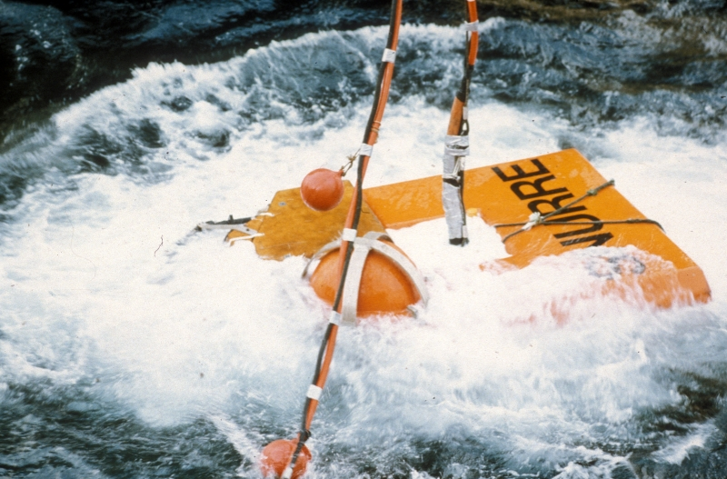
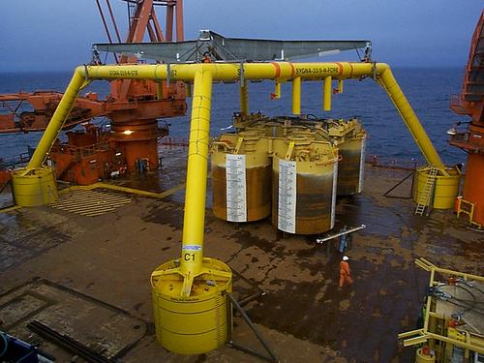
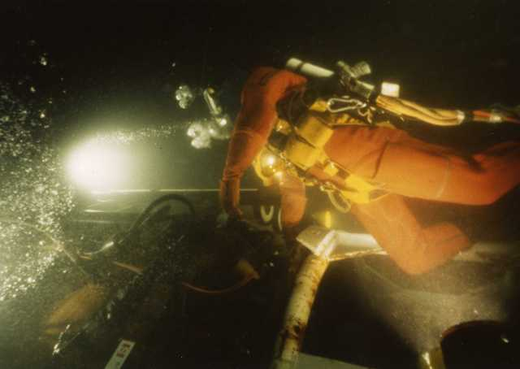
Norsk Undervannsteknologihistorie
Kristin Øye Gjerde
Sr. forsker
Norsk Oljemuseum

Slide 2
Hvordan startet Prosjektet?
Initiativ fra Statoil-veteraner i januar 2013
Seminar mai 2013
Forprosjektskisse og disposisjon utarbeidet
Søknad om midler til et historie-, dokumentasjon- og utstillingsprosjekt sendt til industrien høsten 2013
Bare 4 av 17 selskaper var positive våren 2014

Slide 3
Fase 1: Dokumentasjonsprosjektet
For å komme videre har prosjektet blitt delt i faser
En prosjektassistent ble ansatt av Norsk Oljemuseum for ett år høsten 2014, for å samle og ordne dokumentasjon
Han innhentet materiale fra 1960 frem til dags dato på grunnlag av disposisjonen som var utarbeidet og i samarbeid med ressursgruppen

Slide 4
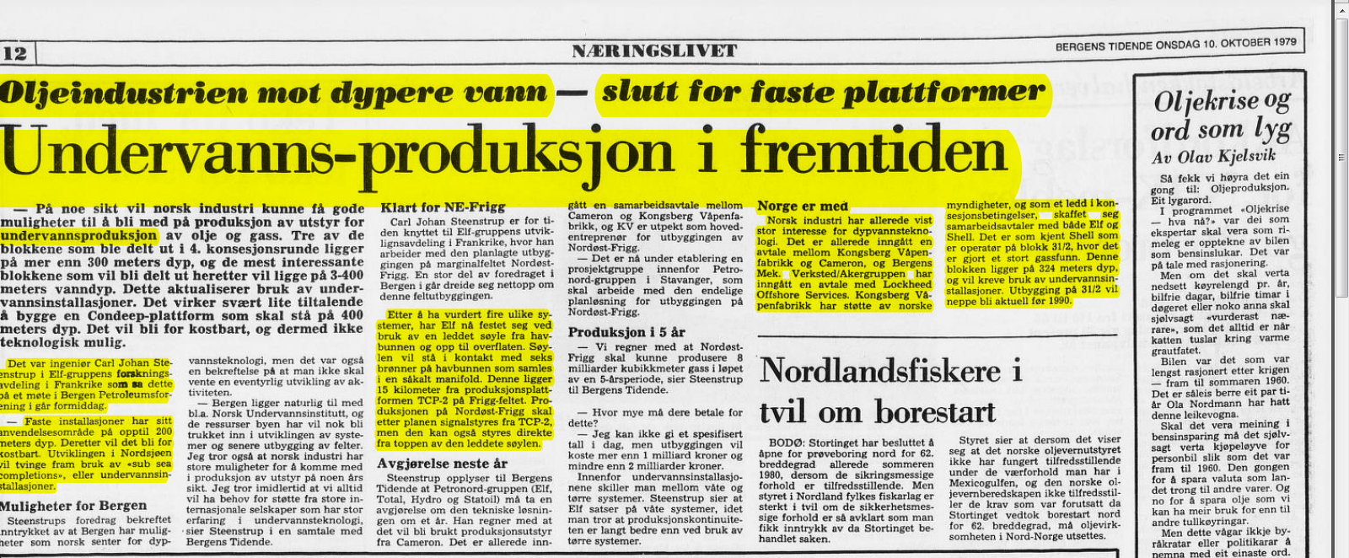
Avis- og tidsskriftsartikler
Til nå er ca 2000 artikler fra 1965 til og med dags dato arkivert og merket med søkeord
Sterk økning av treff i avisartikler de senere år

Slide 5
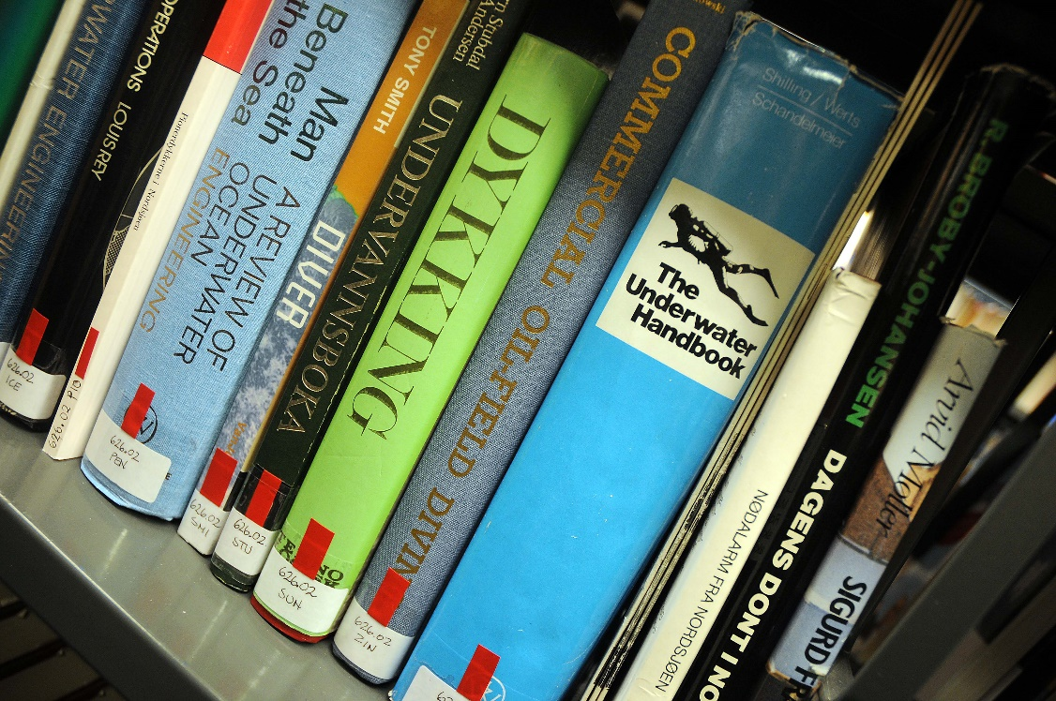
Litteratur
184 skriftlige kilder (bøker, stortings-dokumenter, rapporter) er samlet inn

Slide 6
Muntlige kilder
20 intervjuer av aktører fra ulike deler av industrien
24 innleverte historier
4 presentasjoner

Slide 7
Arkivmateriale
Skriftlige arkiver til sentrale operatørselskaper finnes hos Norsk olje- og gassarkiv.
Eks: Statoil (omfatter også Norsk Hydro og Saga), Total (ELF) og Norske Shell
Arkivet er i kontakt med flere subseaselskaper med tanke på deponering av arkiv
21 privatpersoner har donert dokumentasjon til prosjektet

Slide 8
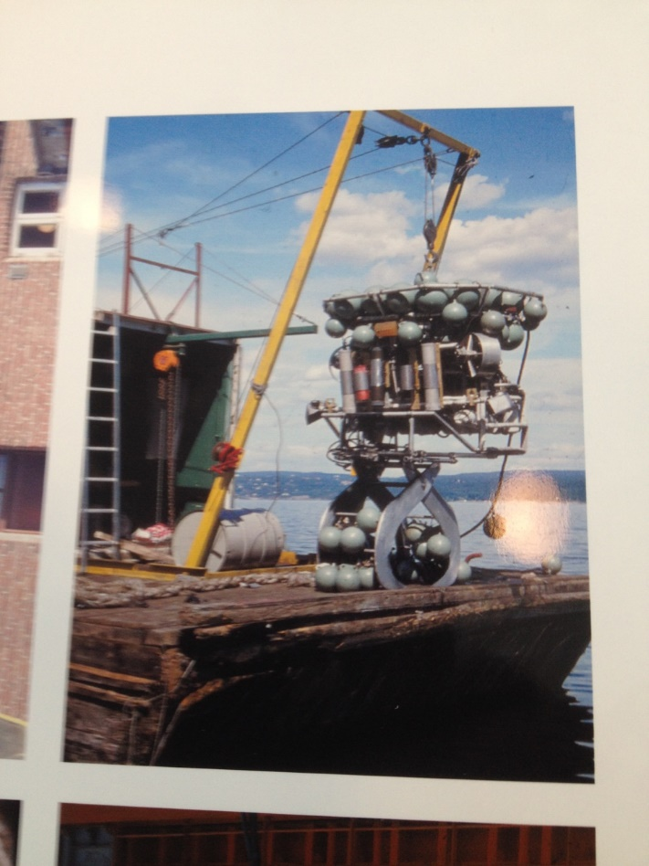
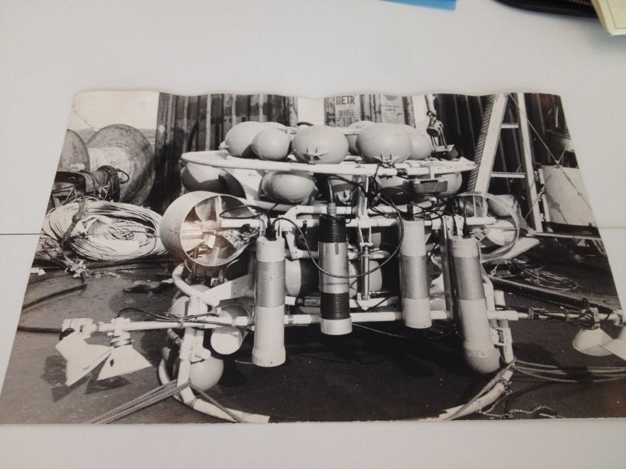
foto og film
Foto og film er nødvendig for å kunne gi en god visuell fremstilling av historien
Vi trenger mer av dette!

Slide 9
Fase 2: Historieprosjektet
Norsk Oljemuseum vil igjen prøve å finansiere historieprosjektet slik at det kan utarbeides en bok av høy kvalitet når det gjelder innhold og layout
Oljemuseet kan bidra med egne ressurser, men trenger økonomisk drahjelp
Dokumentasjon er samlet inn og disposisjon er utarbeidet. Nå vil vi videre!

Slide 10
Hvorfor historieprosjekt?
Læringsperspektivet: Hva har vi å lære av subseahistorien i den situasjonen oljenæringen er i nå? Hva har blitt gjort riktig før? Hvordan ble subsea en internasjonal eksportvare?
Kostnadsreduksjon: Hvorfor har subsea blitt for dyrt? Teknologiutvikling kjennetegnes ofte i å gå fra primitive via oversofistikerte til praktiske løsninger. Kan dette overføres til dagens situasjon i subseanæringen?

Slide 11
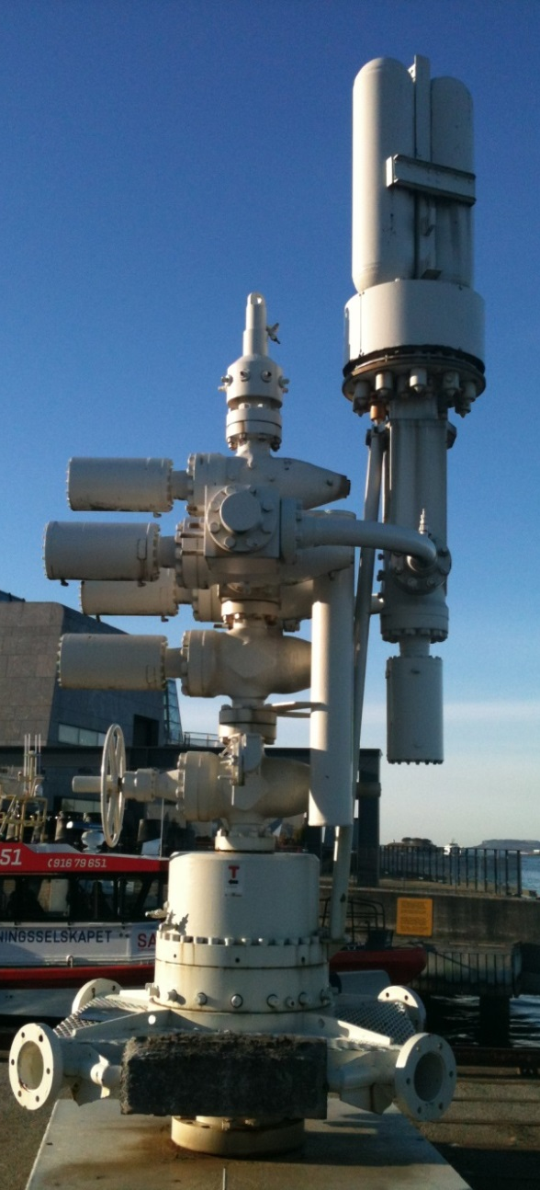
1. Nybegynnere på havbunnen
De første letebrønnene i 1966 boret med flyterigg og subsea wellheads (import av teknologi)
Fire lete-/avgrensningsbrønner på havbunnen på Ekofisk satt i produksjon i 1971
Dykkerne viktige i denne fasen
Metningdykking vanlig fra 1974

Slide 12
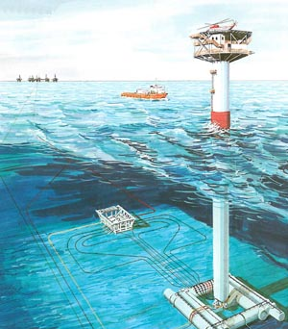
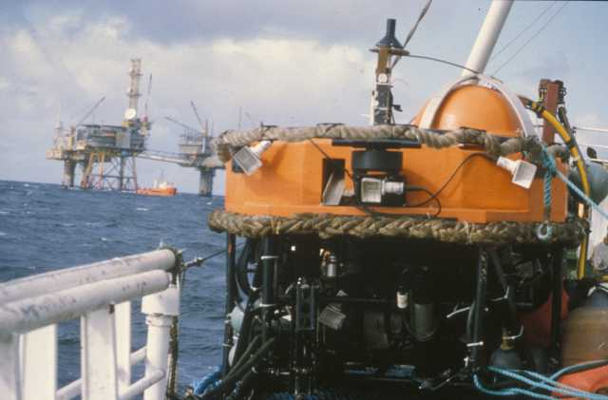
2. Kompetansebygging på dypere vann: 1974–1980
Viktige drivere:
Ilandføring i rør over Norskerenna (10 oljebud)
Teknologiavtalene: Forskning og utvikling
Funn på dypere vann
Kongsberg Våpenfabrikks første subseaprosjekter
Utvikling av ROVer - Snurre

Slide 13
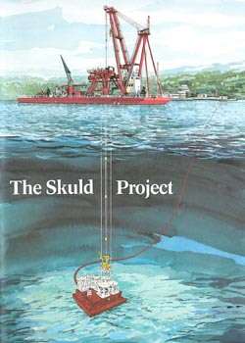
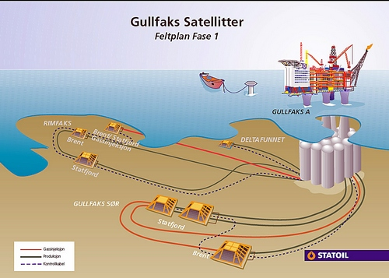
3. Dykkerløse satellitter og felt i prøvefase: 1980–1990
Skuldprosjektet – Elf forsker på fjernstyrte brønner. NordøstFrigg og Øst Frigg
Driver: Oljeprisfall 1986 – kostnadseffektivitet
Gullfaks subsea – første dykkerløse system

Slide 14
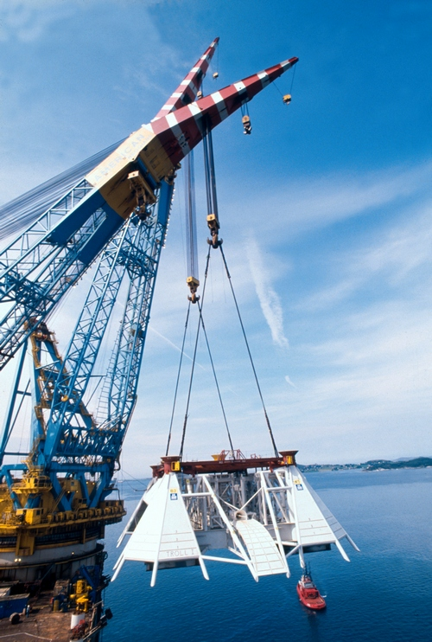
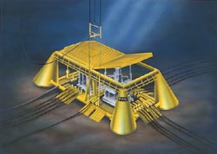
Konkurranse mellom dykkerløse systemer på Tommeliten (Statoil) og TOGI (Hydro) om hvem som kom først ut
Fruktbart samarbeid mellom myndigheter, forskning og industri
LilleFrigg (Elf)
Kvalifisering av norsk subsea industri på Kongsberg

Slide 15
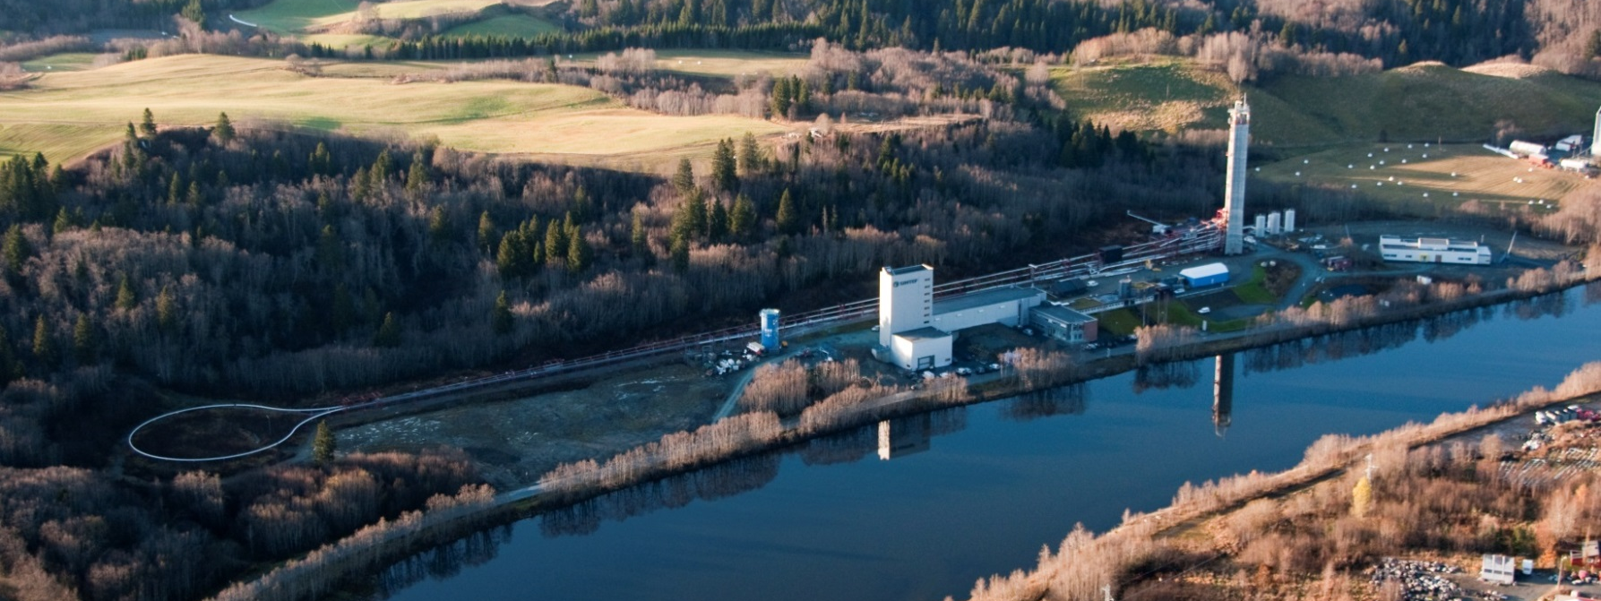
4. Standardisering av undervannsteknologi: 1990–2000
Overtråling/fiskeriinteresser innvirker på design av subseainstallasjoner
Løsningen for flerfasetransport utvikles ved Sintefs anlegg på Tiller i Trondheim
Subsea standardisering Statfjordsatellittene og Draugen Verdensrekord i flerfasetransport -18 km fra Statfjord N til Statfjord C

Slide 16
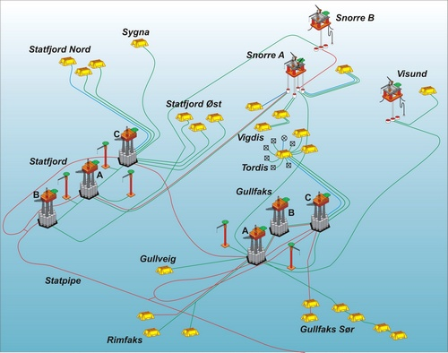
EPC kontrakter for totalsystemer tas i bruk på nye felt. Draugen , Statfjordsattelittene
Kostnadene per brønn går ned, for eksempel på Åsgard
HOSTen utvikles
Dykkerfirma blir
undervannsentreprenører
Fra sveising av rør til reeling
Drift og vedlikehold av
subsea anlegg fra spesialfartøy

Slide 17
5. Subsealøsninger blir eksportvare

Slide 18
Subsealøsninger blir eksportvare: 1980–2000
Hva har lønnsomhet, standardisering og et nasjonalt og internasjonalt marked hatt å si for veksten i bransjen?
Markedsføring av undervannsteknologi
Norwegian Deepwater Program - NDP
Internasjonal standardisering gjennom Norsok/ISO subsea
Internasjonal undervannsteknologikonferanse: UTC/NUS
Eksport av norsk subsea teknologi - INTSOK

Slide 19
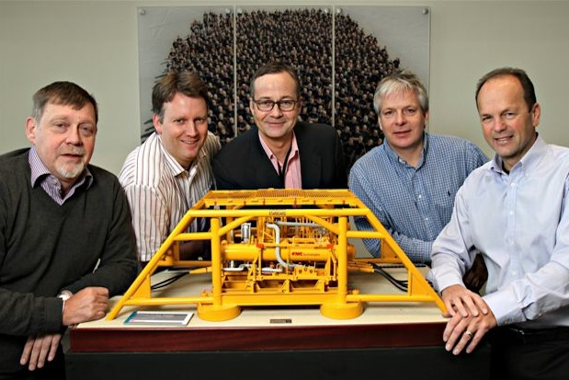
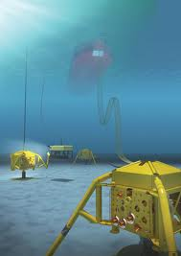
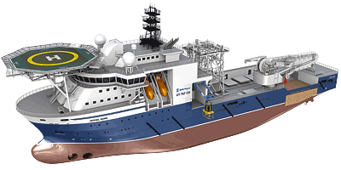
6. Subseateknologi og leverandør-industrien: 2000–2015
Hva har undervannsteknologien betydd for leverandørindustrien?
Aker
FMC
GE
Camron
Mindre selskaper
Eksport av know-how
Hva har det betydd for den petromaritime næringen? verft og rederier
Økt bruk av spesialfartøy: Multy Supply Vessels

Slide 20
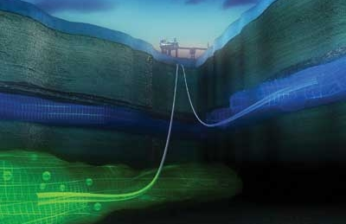
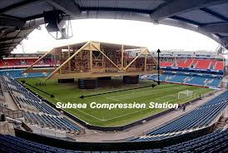
7. Gjennombrudd for undervanns-produksjon: 2000–2015
Videre teknologisprang på bunnen:
Snøhvit – fra hav til land
Separasjon på havbunnen
Subsea prosessering
Gass kompresjon
Lett brønnintervensjon
Økt oljeutvinning (IOR/EOR)
Havbunnsfabrikken...
Subsea som arbeidsplass

Slide 21
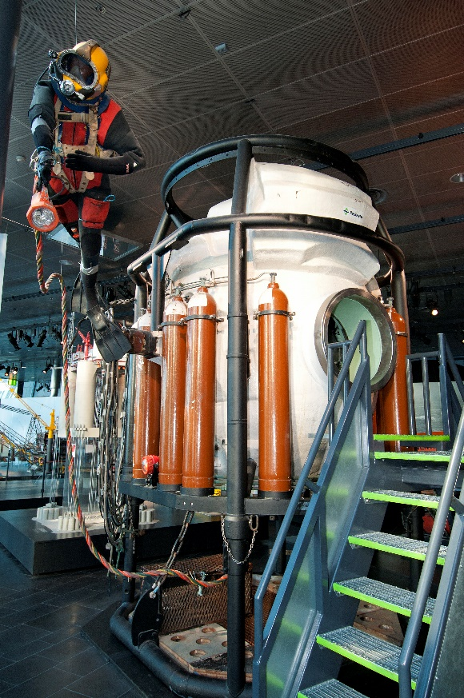
Fase 3: Utstillingsprosjekt

Slide 22
Spørsmål eller kommentarer?
www.norskolje.museum.no
www.facebook.com/Historien-om-norsk-undervannsteknologi

